Slide 2
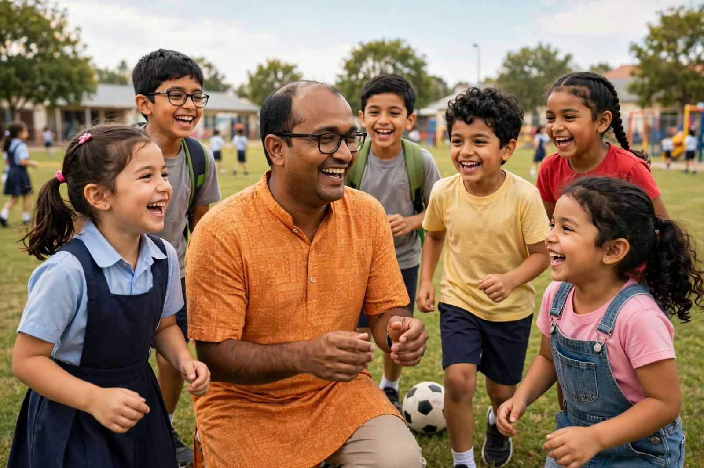
শ্রেনি: প্রাক-প্রাথমিক
বিষয়: বিজ্ঞান ও প্রযক্তি
পাঠ: প্রযুক্তির নিরাপদ ব্যবহার করি
নাজমুল হোসেন
সহকারী শিক্ষক
শহীদ গফুরসরকারি প্রাথমিক বিদ‌্যালয়
পাইকগাছা,খুলনা ।
মেোবাইলঃ ০১৯৪৮১৫৬০৮০

Slide 3
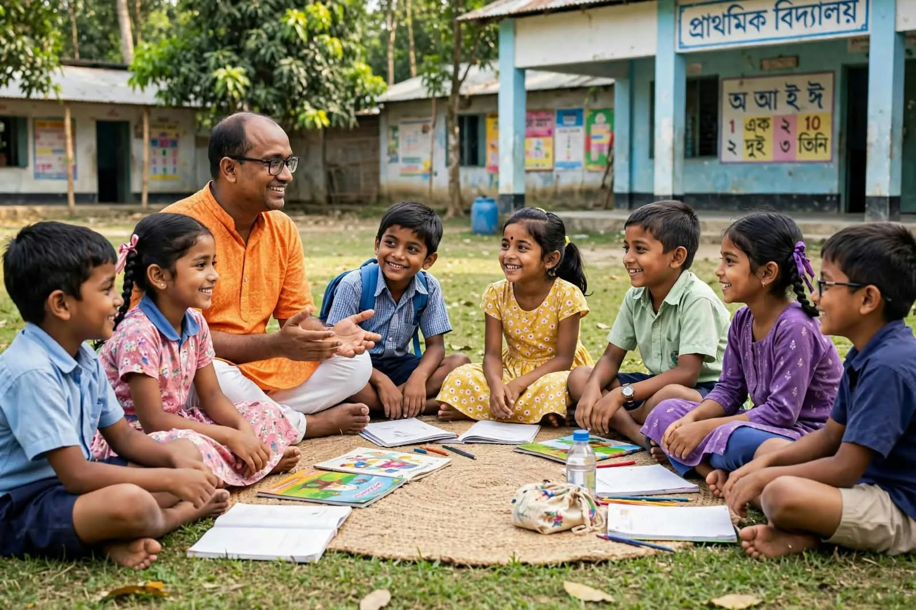

Slide 4
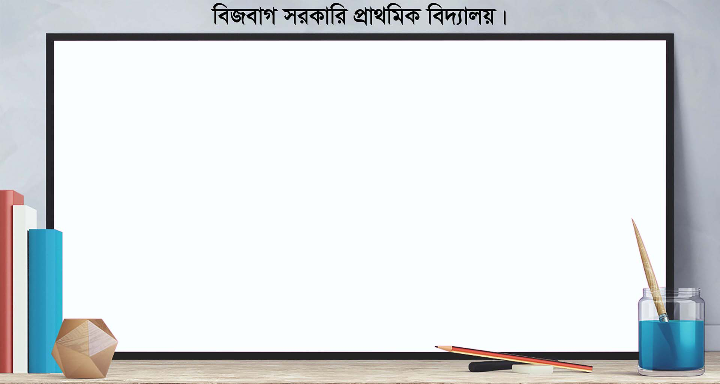
আজকের পাঠ
প্রযুক্তি

Slide 5
শিখনফল
৮.৩.১: দৈনন্দিন ব্যবহার্য প্রযুক্তির নাম ও ব্যবহার সম্পর্কে বলতে পারবে ।

Slide 6
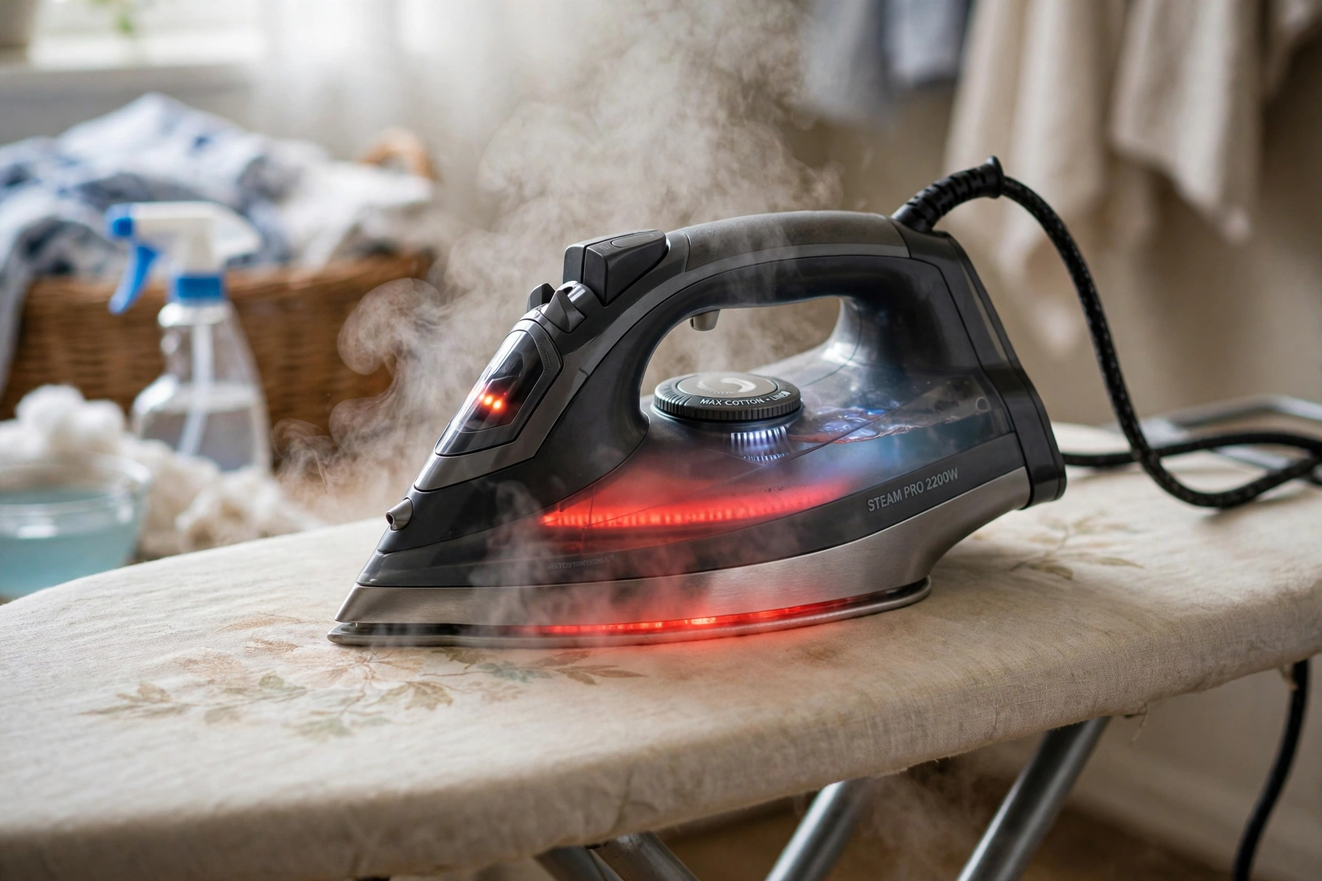

Slide 7
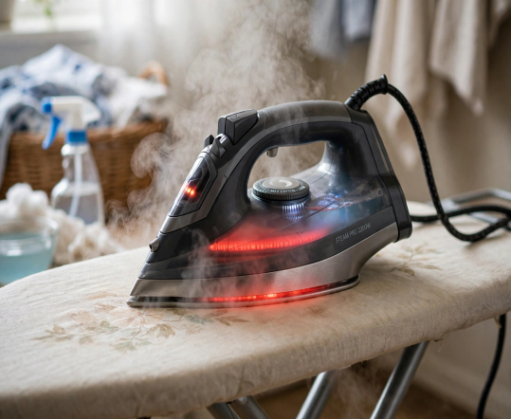
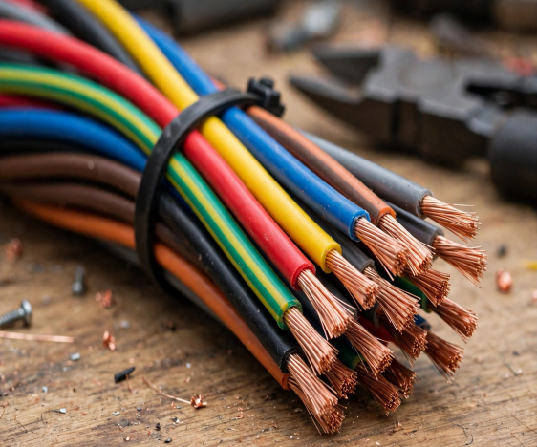
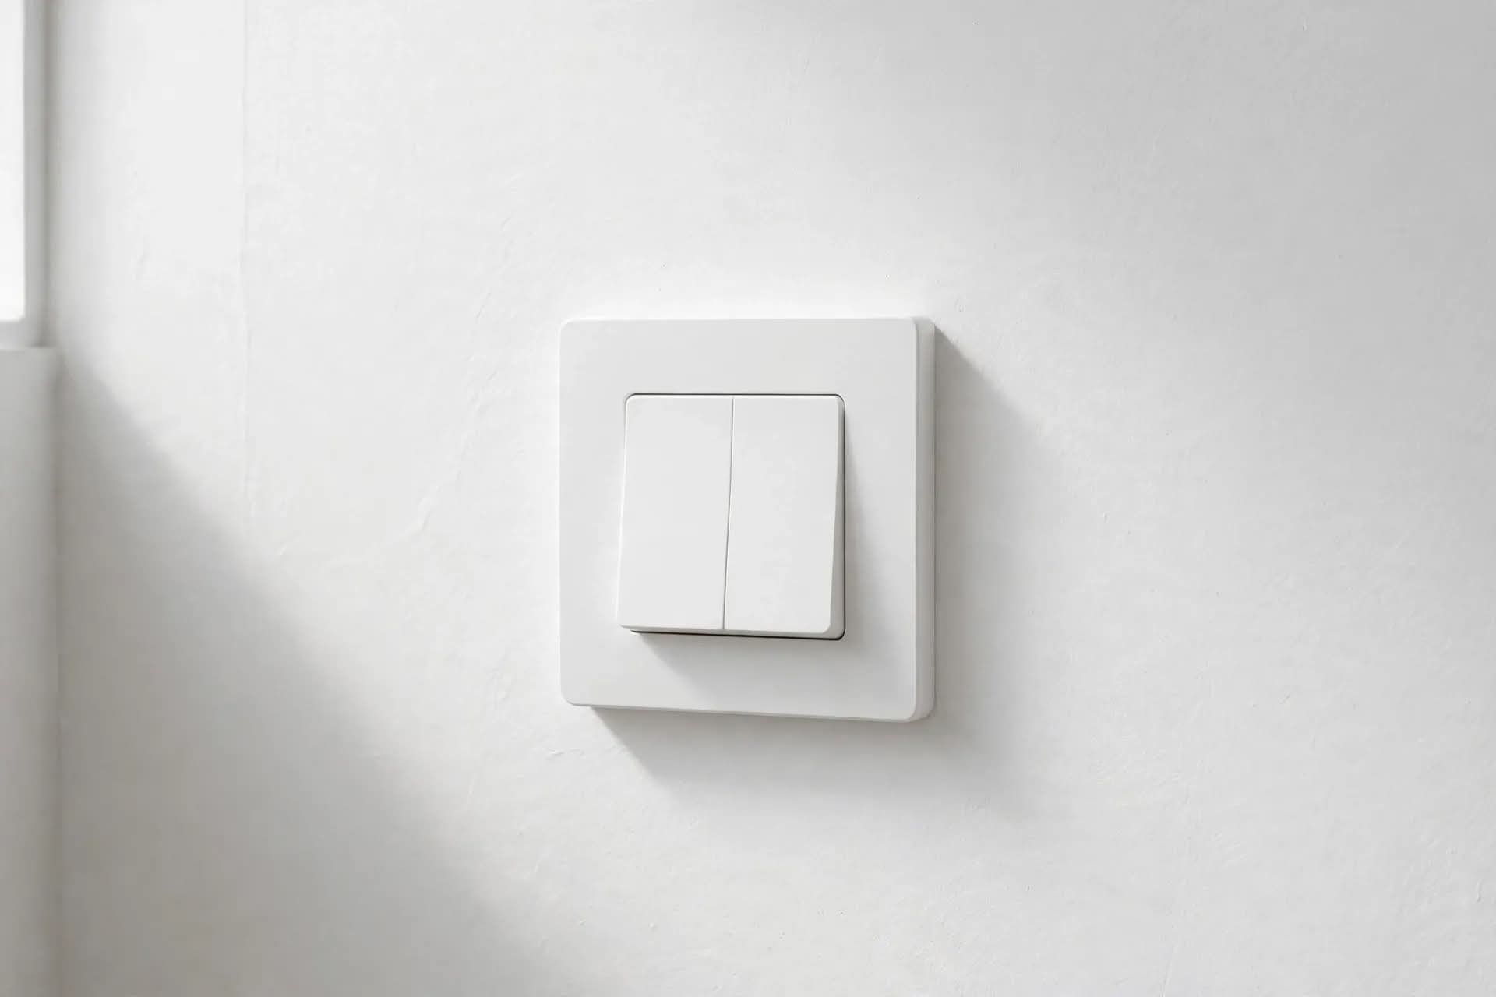
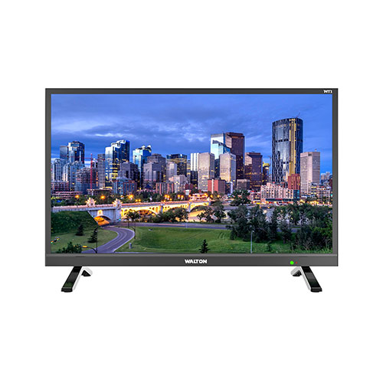
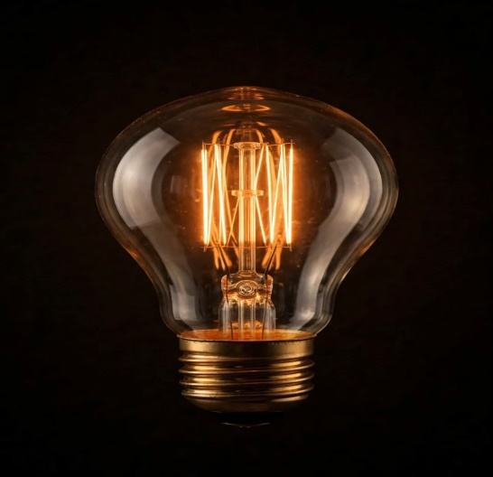
প্রত্যেকটি জিনিসের ব্যবহার সতর্কতার সাথে করতে হবে

